Slide 1
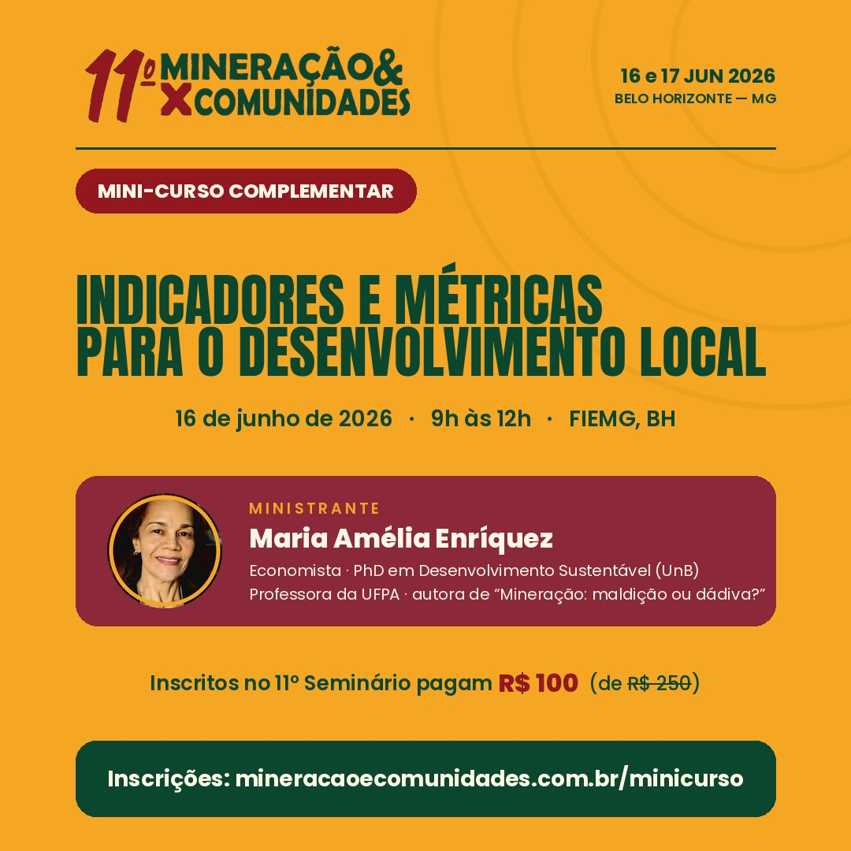





Maria Amélia Enríquez
Professora Titular UFPA – PPGDDA e FACECON
Coordenadora do LAGEM.
Realização:
Notes:
Laboratório de Estudos em Governança dos Municípios Mineradores - UFPA

Slide 2
Economista e PhD em Desenvolvimento Sustentável pelo Centro de Desenvolvimento Sustentável da Universidade de Brasília (UnB). Professora e pesquisadora da Faculdade de Economia da UFPA. Foi presidente da Sociedade Brasileira de Economia Ecológica (ECOECO), da qual hoje é Conselheira Fiscal.
Entre 2008 e 2011, foi assessora da Secretaria de Geologia, Mineração e Transformação Mineral do Ministério de Minas e Energia, participando da elaboração do Plano Nacional de Mineração e da proposta de reforma da CFEM. Entre 2011 e 2018, integrou o Governo do Pará como Secretária e Secretária Adjunta nas pastas de Desenvolvimento Econômico, Indústria, Comércio e Mineração e de Ciência e Tecnologia. Foi membro científico do International Resources Panel (IRP) do PNUMA (2009–2015).
Autora de cerca de 70 artigos, capítulos e publicações nacionais e internacionais, além do livro Mineração: maldição ou dádiva? (Signus, 2008), referência no debate sobre mineração e desenvolvimento local. Atual Conselheira da Revista Brasil Mineral.

Slide 3

Programação
.
9h00 às 10h30
A importância dos indicadores para tomada de decisão
Indicadores de Desenvolvimento e Indicadores Econômicos — IDSC, IGM do Conselho Federal de Administração, Índice FIRJAN de Desenvolvimento Municipal (IFDM), IPS, IDM , IMRS
Indicadores de emprego e renda (CAGED), de finanças públicas (SICONFI) e de uso da CFEM (TCM).
10h30 às 10h45 - Intervalo (café)
10h45 às 12h00
Indicadores sociais e ambientais — Atlas da Violência, indicadores de pobreza (Observatório do CadÚnico), indicadores ambientais do MapBiomas e o sistema de emissões de GEE do SEEG

Slide 4
Ao final do curso os alunos serão capazes de
.
Identificar e diferenciar , a partir de critérios socioeconômicos, ambientais, de governança e territoriais, os indicadores que atualmente tem sido adotados para estimar o desenvolvimento de municípios
Conhecer a importância de uma estratégia de decisão baseada em dados (data-driven decision making )

Slide 5
Dado, Informação e Indicador
.
Dado ou variável: é o elemento bruto
  (ex.: 210 toneladas de resíduos recolhidas).
Informação: é o dado organizado e contextualizado
  (ex.: 210 t este mês, 180 t no mês passado).
Indicador: medida que sintetiza fenômenos e permite comparação
(ex.: taxa de coleta de resíduos/ano).

Slide 6
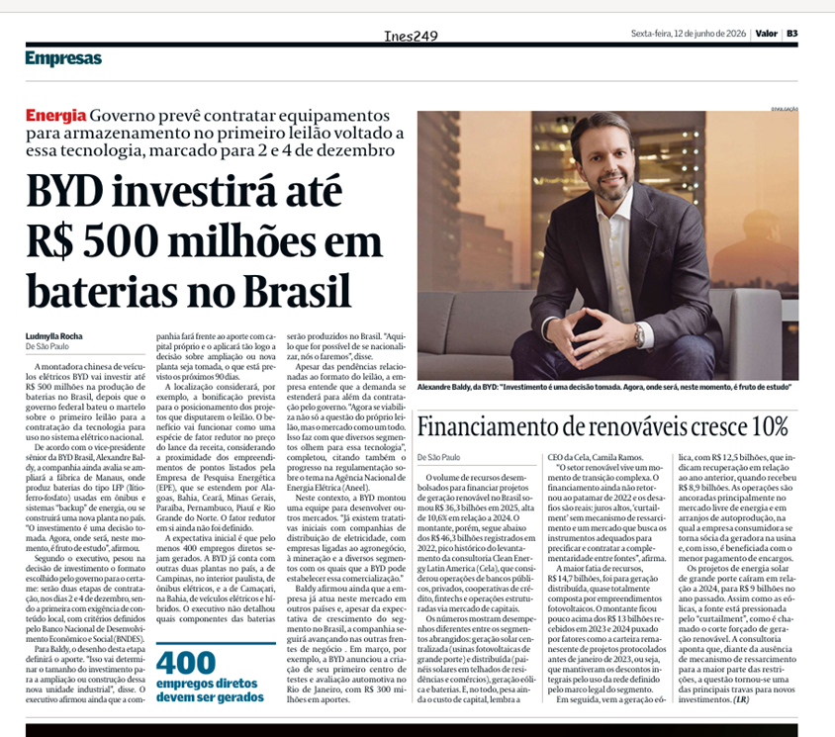
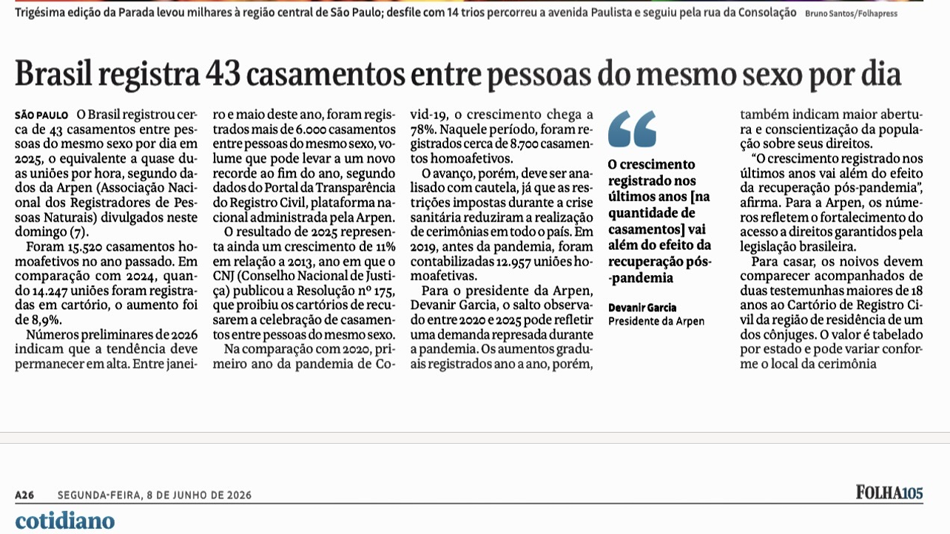
Dado, Informação e Indicador
.
Dado ou variável
Notes:
O Brasil realiza cerca de 948 mil casamentos civis por ano. O levantamento mais recente do Instituto Brasileiro de Geografia e Estatística (IBGE) apontou 948.925 registros de casamento no país, o que representa um leve aumento de 0,9% em relação ao ano anterior = equivale a 1,63% dos casamentos
O estoque de emprego da indústria de transformação (fabricação de pilhas, baterias e acumuladores elétricos ) é de11.987, portanto, 400 empregos representa 3,3%

Slide 7
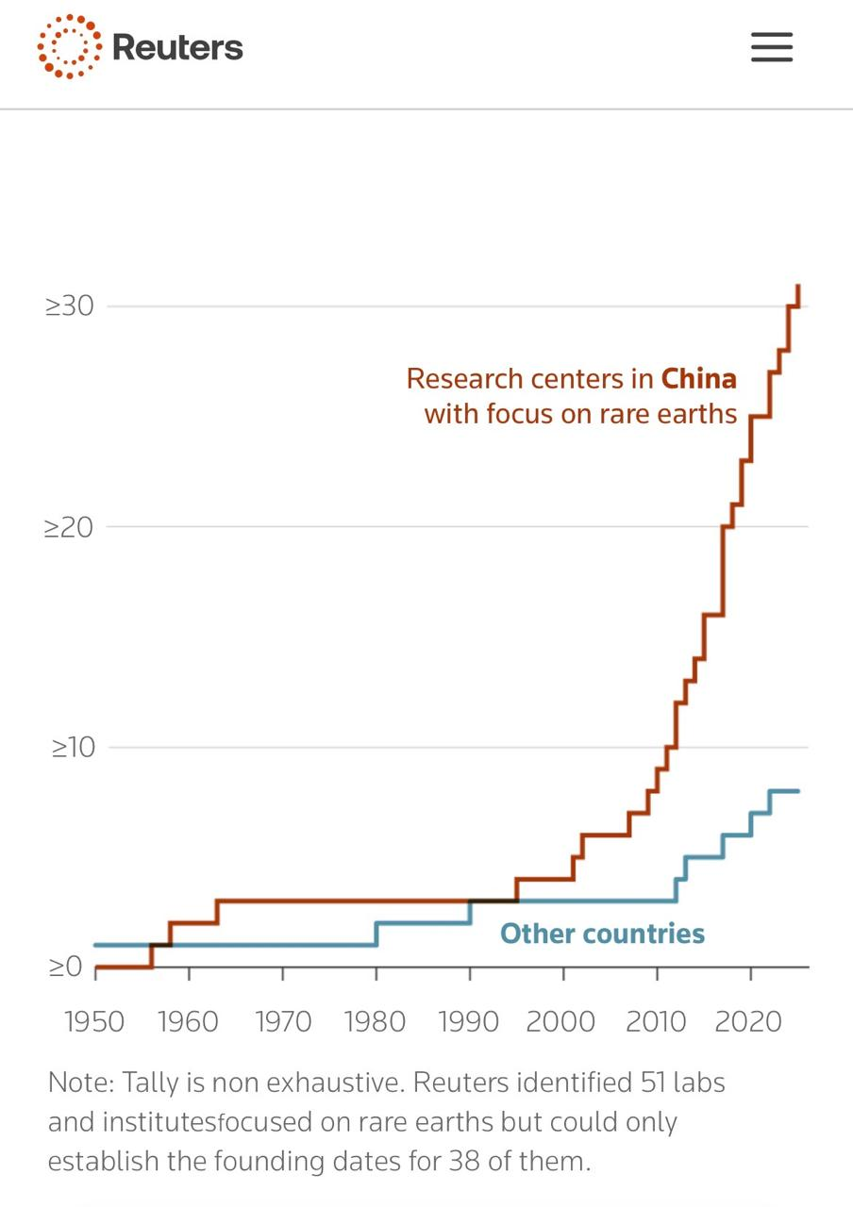
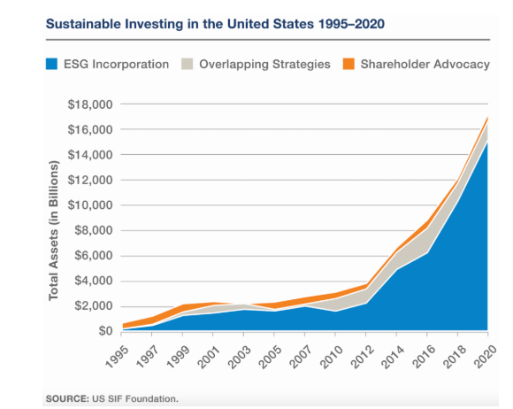
Dado, Informação e Indicador
.
Informação:
Notes:
O termo ESG tornou-se uma daquelas siglas que todos reconhecem, embora nem todos entendam. Tem sido extremamente útil para o setor de investimentos sustentáveis ​​ter a sigla ESG no centro do movimento, pois ajudou a ampliar o interesse nas três áreas principais da sustentabilidade: ambiental, social e governança. Então, pensamos que seria interessante perguntar: de onde surgiu o termo ESG? Continue lendo para saber mais. Então, de onde vem o termo ESG?O primeiro grupo a cunhar a expressão ESG foi a Iniciativa do Programa das Nações Unidas para o Meio Ambiente, no Relatório Freshfields, em outubro de 2005. De acordo com Paul Clements-Hunt, que liderava esse trabalho na época, a visão inicial era que deveria ser chamado de GES, já que acreditavam que a Governança era a área mais importante, seguida por Ambiental e Social. Mas decidiram que GES era “pouco cativante, pouco atraente”. Em vez disso, acharam que o E era "sexy" no início e que o S deveria ficar no meio, pois era mais provável que fosse "retirado do final por lobistas ao estilo de Milton Friedman". E foi assim que decidiram que ESG seria a sigla vencedora. Posteriormente, ela foi "consolidada" em finanças sustentáveis ​​e investimento responsável na Câmara do ECOSOC, na sede da ONU. Paul Clement-Hunts conclui: "Jamais poderíamos ter imaginado onde isso chegaria".Acreditamos nele! Ninguém poderia imaginar que três letras simples, colocadas na ordem certa, formariam o início do movimento de investimento sustentável em larga escala, mas formaram. E o ímpeto por trás do movimento ESG está crescendo rapidamente. Um estudo recente da Deloitte Insights mostrou que os ativos ESG cresceram a uma taxa composta de 16% ao ano entre 2014 e 2018 e agora representam 25% do total de ativos do mercado. O gráfico abaixo mostra a força do crescimento dos ativos "ESG Incorporated" a longo prazo. Muitos analistas acreditam que esse ritmo de crescimento continuará nos próximos anos, com uma participação de mercado de 50% sendo uma meta alcançável.

Slide 8
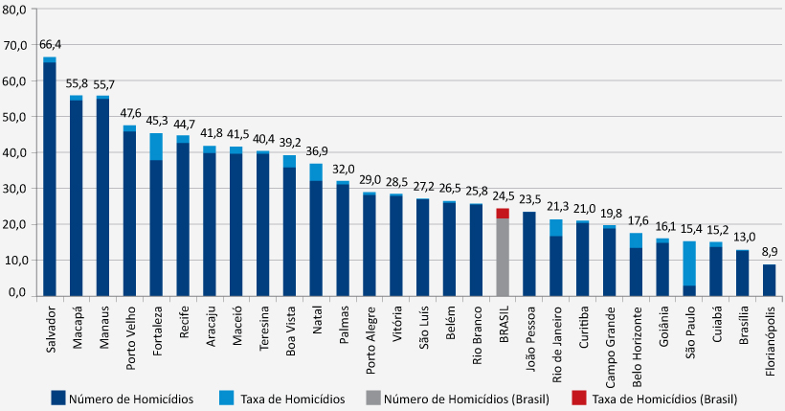
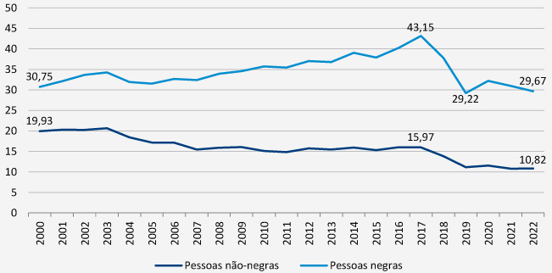
Dado, Informação e Indicador
.
Indicador:
Capitais brasileiras: taxa de homicídios estimados por 100 mil habitantes (2022)
Taxa de homicídio (por 100 mil habitantes)
Fonte: https://ibre.fgv.br/blog-da-conjuntura-economica/artigos/avancos-e-retrocessos-no-combate-violencia-no-brasil

Slide 9
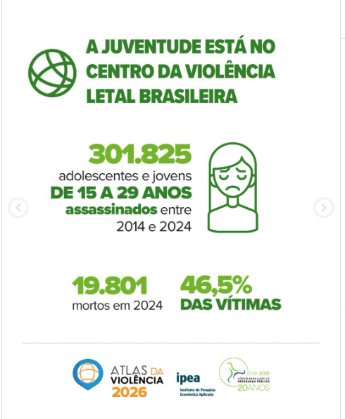
Dado, Informação e Indicador
.
Dado

Slide 10
Dado, Informação e Indicador
.
Dado
Informação

Slide 11
Dado, Informação e Indicador
.
Dado
Informação
Indicador

Slide 12
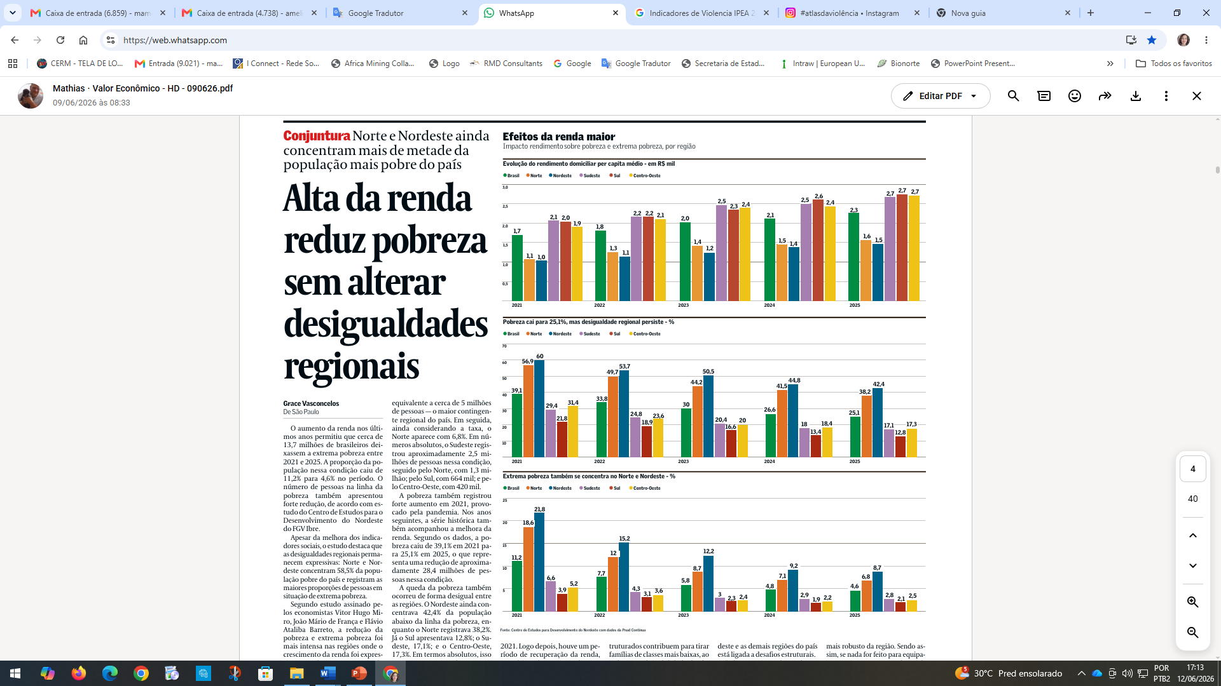
Dado, Informação e Indicador
.
Dado
Informação
Indicador

Slide 13
Para que servem os Indicadores ?
.
Tomada de decisão informada (baseada em evidências)
Monitoramento contínuo das políticas, quer sejam públicas ou corporativas
Assegurar a transparência e favorecer a participação social
Desenvolver capacidades para identificar problemas reais
Fortalecer o controle social organizado

Slide 14
Indicadores de Desenvolvimento
.
IDSC Cidades Sustentáveis
Índice de Progresso Social (IPS)
IDM do Instituto Votorantim
IGM do Conselho Federal de Administração
Índice FIRJAN de Desenvolvimento Municipal (IFDM)
Índice Mineiro de Responsabilidade Social (IMRS)

Slide 15
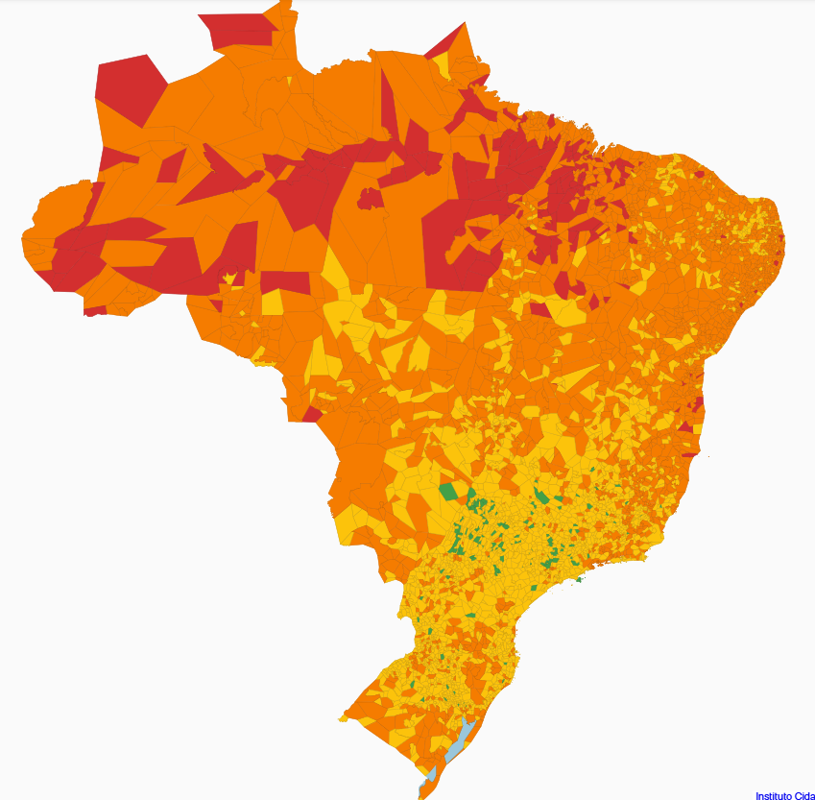
Indicadores de Desenvolvimento Municipal
.
IDSC cidades sustentáveis - https://idsc.cidadessustentaveis.org.br/
“O IDSC-BR permite uma visão geral e integrada das cidades brasileiras em cada um dos 17 ODS. É uma ferramenta que visa estimular o cumprimento da Agenda 2030 e uma oportunidade para as cidades se integrarem à mais avançada agenda global de desenvolvimento sustentável. Graças ao Índice o Brasil é o único país do mundo a acompanhar os desafios e avanços de todas as cidades na Agenda 2030”
O (IDSC - BR) é uma iniciativa do Instituto Cidades Sustentáveis, em parceria com o Sustainable Development Solutions Network (SDSN), consultoria do Centro Brasileiro de Análise e Planejamento (Cebrap) e co-financiado pela Caixa, pelo Ministério do Meio Ambiente e Mudança do Clima e pela União Européia
Notes:
Crítica- não faz o filtro de dados defasados

Slide 16
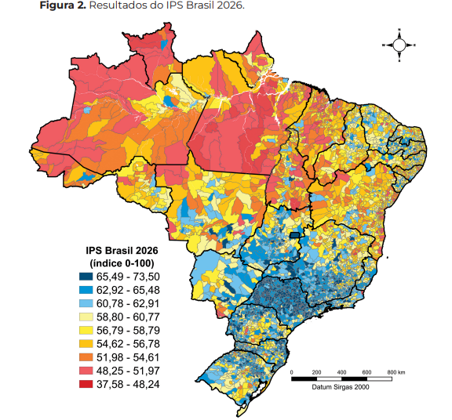
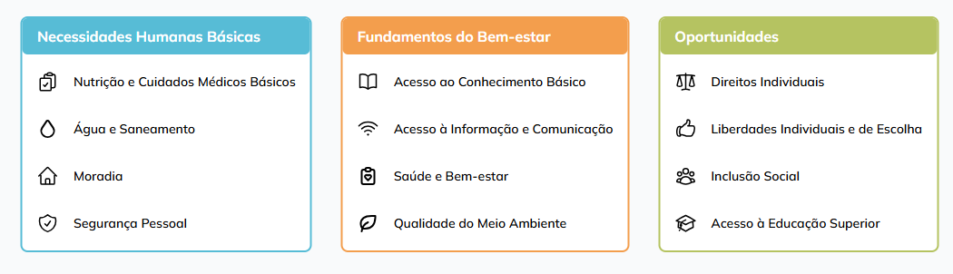
Indicadores de Desenvolvimento Municipal
.
IPS Brasil - https://ipsbrasil.org.br/
Notes:
Por volta de 40 indicadores em três dimensões. Não considera as dimensões econômicas do orçamento, que é uma instrumento muito importante para o empoderamento social;
“O Progresso Social é definido pelo Social Progress Imperative como “a capacidade da sociedade em satisfazer as necessidades humanas básicas, estabelecer as estruturas que garantam qualidade de vida aos cidadãos e dar oportunidades para que todos os indivíduos possam atingir seu potencial máximo”. A partir desse conceito, o IPS é formulado com base em quatro grandes princípios:
Princípios do IPS
Indicadores exclusivamente sociais e ambientais: o objetivo do IPS é medir diretamente o progresso socioambiental, sem a inclusão de indicadores econômicos.
Foco nos resultados: o IPS deve medir resultados finalísticos, que são importantes para a vida das pessoas (outcomes), não os investimentos ou esforços realizados no território (inputs).
Orientador para políticas públicas e investimentos sociais privados: o IPS é utilizado como uma ferramenta prática para ajudar dirigentes públicos, líderes empresariais e da sociedade civil no planejamento, implementação e avaliação de políticas públicas e programas que acelerem o progresso social.
Relevância: o objetivo do IPS é medir o progresso socioambiental de forma multidimensional, abrangente e atual, englobando diferentes geografias como países, estados, municípios e até distritos e comunidades dentro dos municípios.
Dimensões
O IPS é constituído por três dimensões, sendo cada uma delas dividida em quatro componentes. As dimensões abrangidas pelo IPS são:
Necessidades Humanas Básicas: - Um país, estado e/ou município possui condições de garantir as necessidades humanas mais básicas para a sua população?
Fundamentos do Bem-estar: Existem elementos vitais que garantam às pessoas e comunidades a chance de prover e manter o seu bem-estar?
Oportunidades: Há na sociedade oportunidades para que todos os indivíduos possam atingir seu pleno potencial?
A primeira dimensão, Necessidades Humanas Básicas, avalia se um país e/ou região tem condições de prover as necessidades essenciais de sua população. Essa dimensão mede se as pessoas têm comida suficiente, se estão recebendo cuidados médicos básicos, se possuem acesso à água potável, se têm acesso adequado à habitação com serviços básicos e se estão seguras e protegidas
A segunda dimensão, Fundamentos do Bem-estar, mede se uma população possui acesso à educação básica de qualidade e à comunicação e se tem condições de viver com saúde, bem-estar e qualidade de vida. Essa dimensão também avalia se a sociedade consegue viver de forma ambientalmente sustentável e se está garantindo a existência dos recursos naturais (floresta, água) para as gerações futuras.
A terceira dimensão, Oportunidades, mede o grau em que uma sociedade é livre de restrições sobre os seus próprios direitos e os seus indivíduos são capazes de tomar suas próprias decisões e se existem preconceitos e hostilidades que impedem os indivíduos de atingirem pleno potencial.”

Slide 17
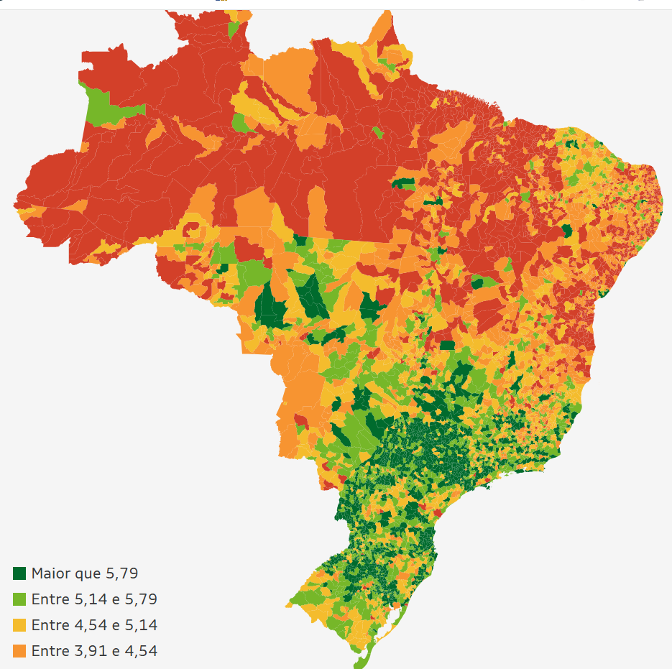
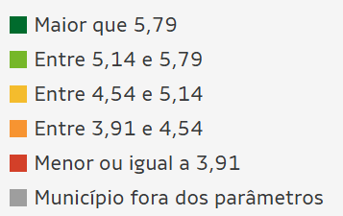
Indicadores de Desenvolvimento Municipal
.
Índice de Desenvolvimento Municipal (IDM) do Instituto Votorantim
https://www.institutovotorantim.org.br/idm/
Composto por quatro eixos temáticos:
Educação,
Trabalho e Renda,
Saúde e
Meio Ambiente
“A escolha destes eixos considerou dois critérios: Relevância para vulnerabilidade social e Viabilidade de redução da vulnerabilidade a partir de intervenções sociais”
Notes:
Não consideram indicadores das finanças públicas municipais.
É importante destacar que individualmente, o índice de cada município não é determinístico - o que é característica comum a todos os índices sintéticos. Portanto, é necessário conduzir análises complementares como avaliar a posição relativa dos municípios, seja a partir do ranqueamento, posição na distribuição, da comparação com outros municípios semelhantes ou da comparação do resultado de um mesmo município ao longo do tempo, em diferentes versões de atualizações do índice que possam surgir.
Quem pode consultar e utilizar o IDM como ferramenta de apoio?
O Índice de Desenvolvimento Municipal é disponibilizado gratuitamente para apoiar a tomada de decisão de gestores públicos e privados envolvidos em ações de combate à vulnerabilidade e avanço de políticas públicas.
O Instituto Votorantim e a Citrosuco acreditam que o acesso à informação e instrumentalização dos diferentes atores da sociedade é essencial para gerar impacto positivo na sociedade, em busca de um futuro sustentável

Slide 18
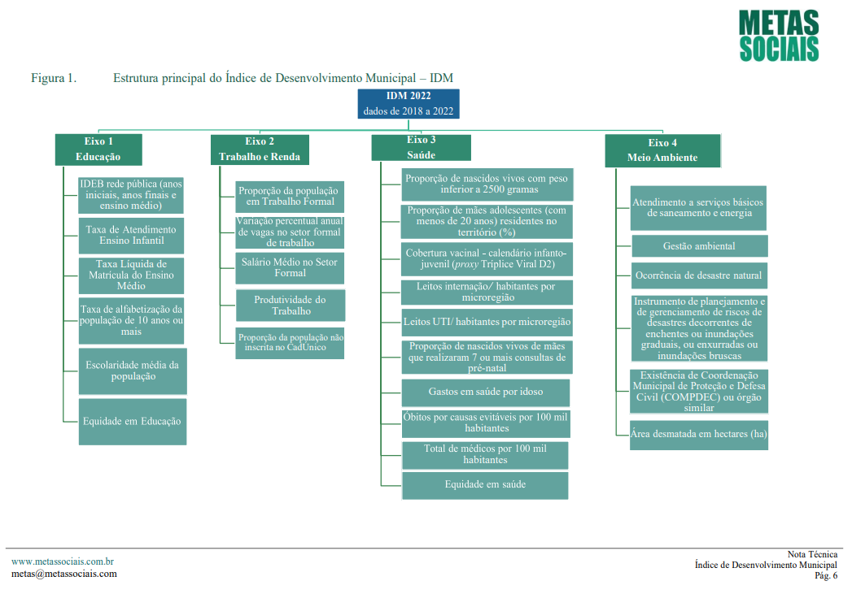
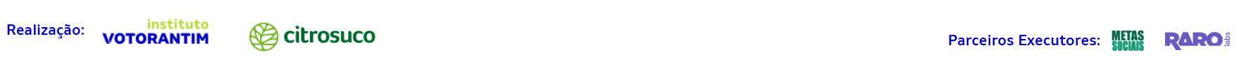
.
Notes:
27 indicadores

Slide 19

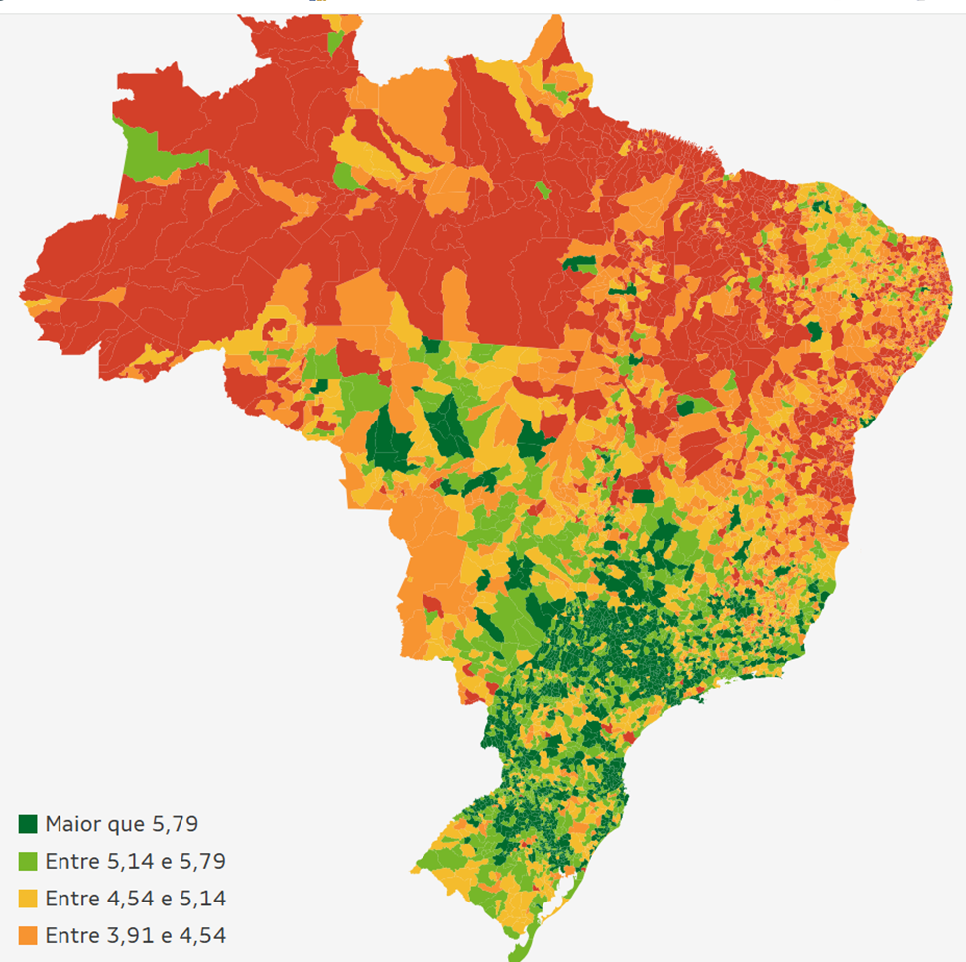
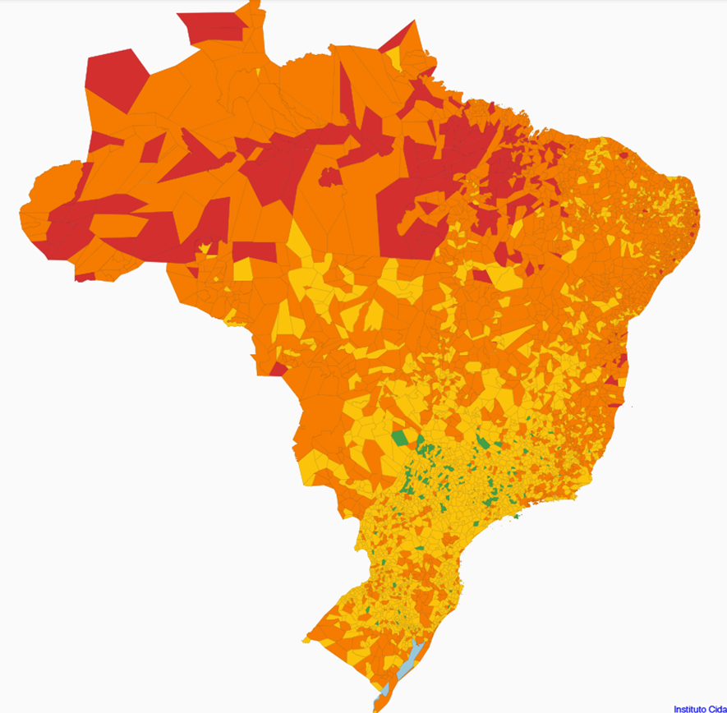
O que chama atenção na comparação
entre estes mapas?
.
IDM
IDSC

Slide 20
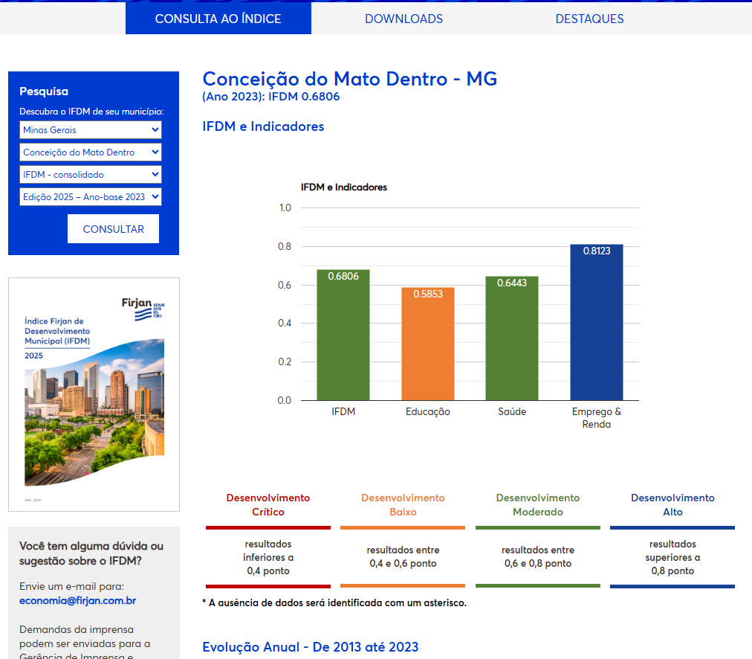
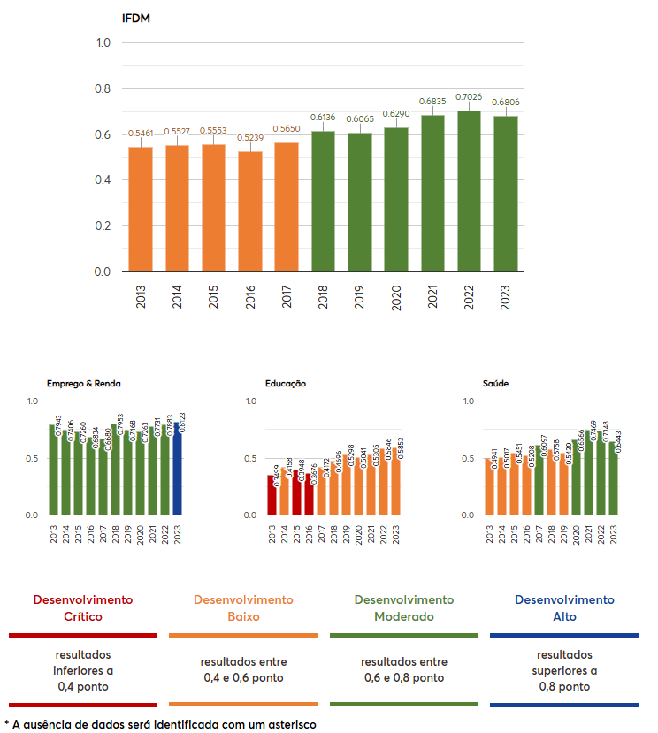
Índice FIRJAN de Desenvolvimento Municipal (IFDM)
.
https://www.firjan.com.br/ifdm/
Notes:
Não considera o meio ambiente, muito semelhando ao Votorantim

Slide 21
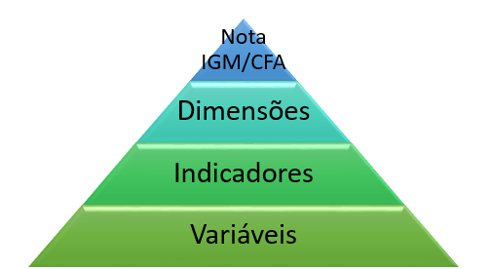
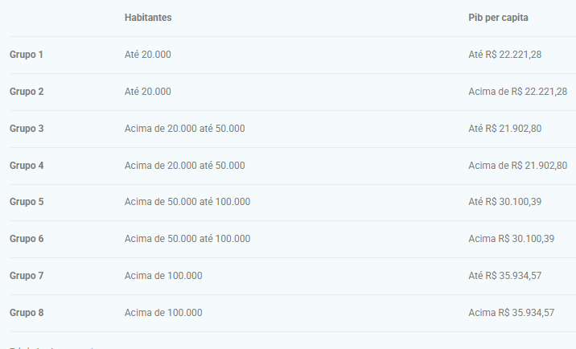
INDICE DE GOVERNANÇA MUNICIPAL – CONSELHO FEDERAL DE ADMINISTRAÇÃO - CFA
.
Permite comparar municípios por tamanho da população e nível de renda, em oito Grupos
https://igm.cfa.org.br/bi/

Slide 22
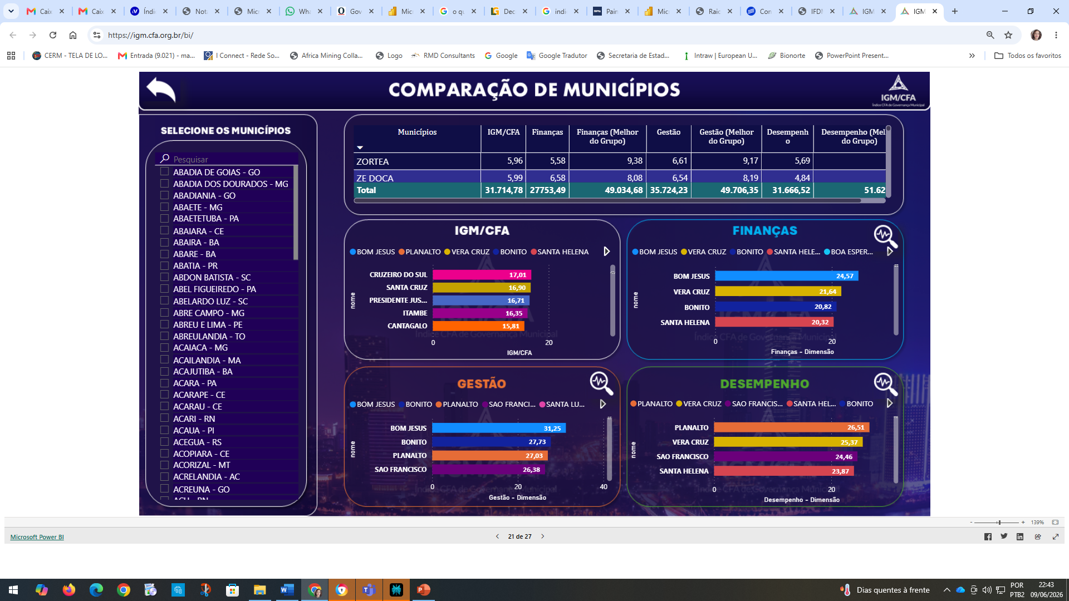
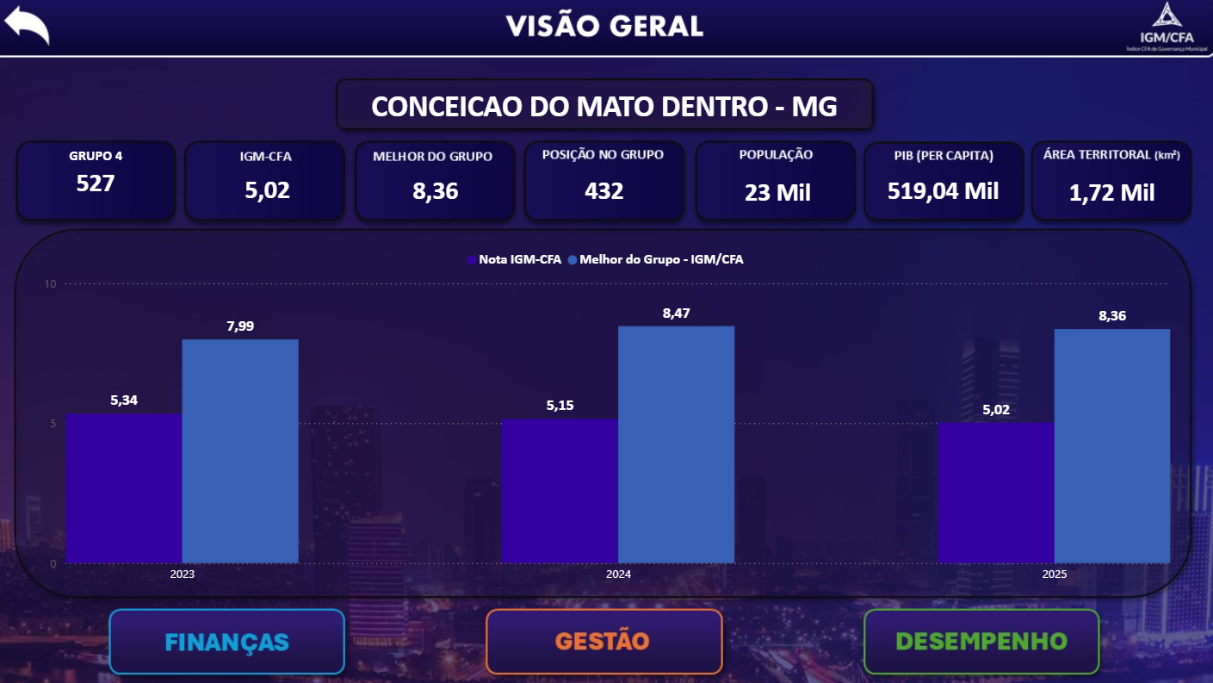
INDICE DE GOVERNANÇA MUNICIPAL – CONSELHO FEDERAL DE ADMINISTRAÇÃO - CFA
.
Permite comparar municípios por tamanho da população e nível de renda nas dimensões Finanças (eficácia fiscal), Gestão (eficiência da máquina) e Desempenho (efetividade das politicas)
https://igm.cfa.org.br/bi/
Notes:
Não tem dados ambientais

Slide 23
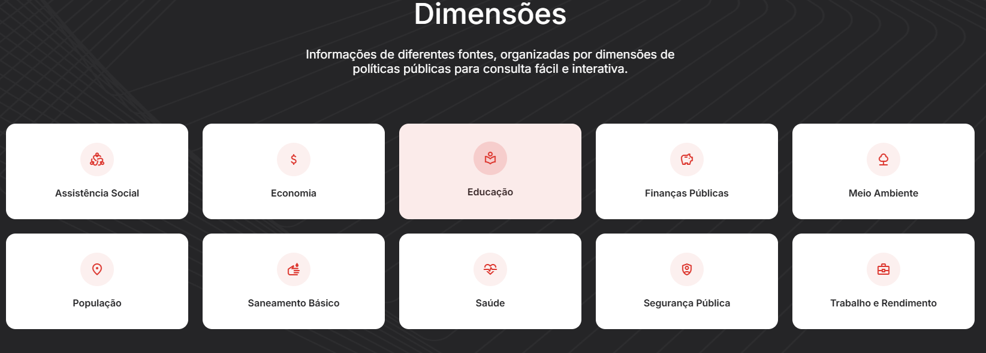
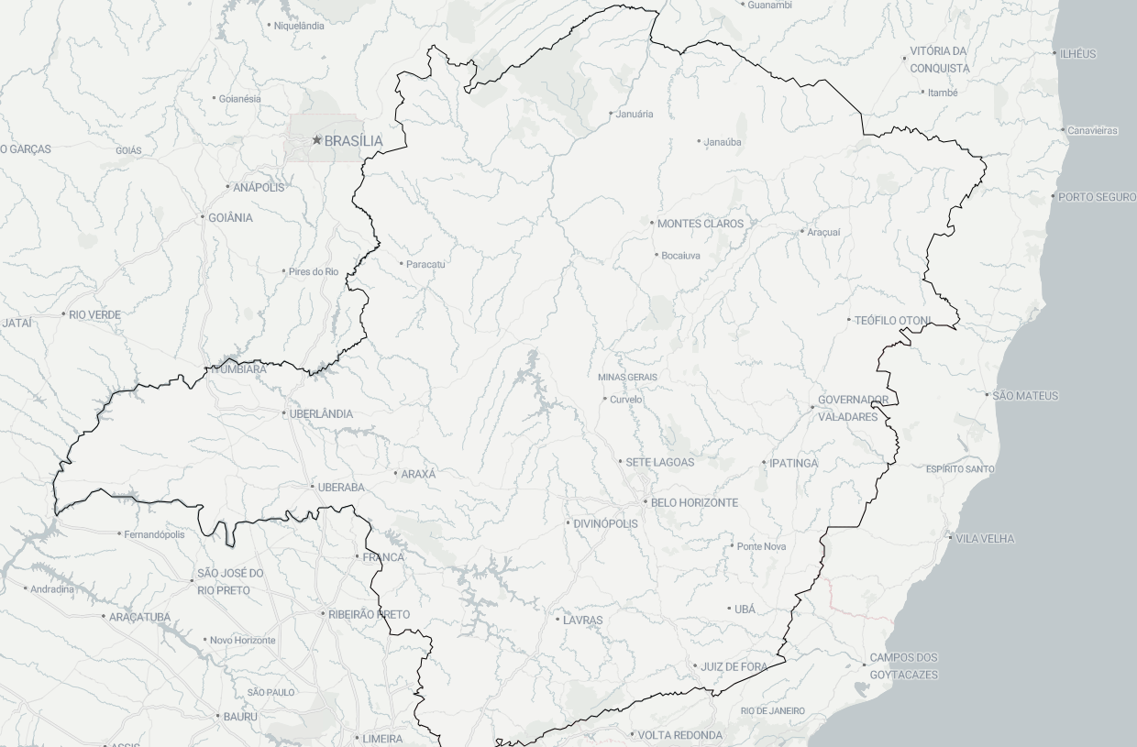
Índice Mineiro de Responsabilidade Social (IMRS)
.
https://imrs.fjp.mg.gov.br/

Slide 24

Indicadores de Desenvolvimento Municipal
.
Identifique o município de estudo sob a métrica dos diferentes índices.
Qual o índice que mais de mais explica a realidade local?
Identifique as vantagens e desvantagens de cada um deles.

Slide 25
Indicadores sociais e ambientais
.
Indicadores ambientais do MapBiomas
Indicadores de emissões de GEE do SEEG
Indicadores de da Violência
Indicadores de vulnerabilidade e pobreza (Observatório do CadÚnico)

Slide 26
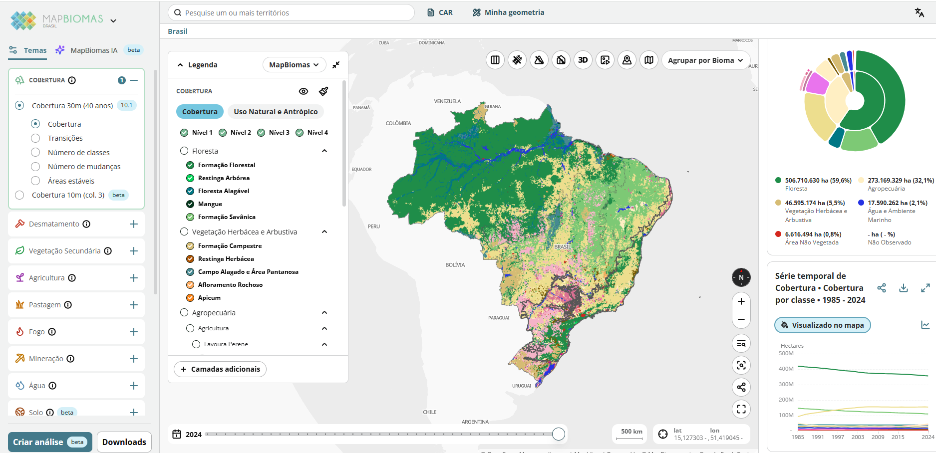
Indicadores ambientais do MapBiomas
.
https://brasil.mapbiomas.org/
Notes:
O MapBiomas é uma rede global e multi-institucional, formada por universidades, ONGs e empresas de tecnologia, que monitora as transformações na cobertura e no uso da terra nos territórios e seus impactos. Em 2025, a rede completou dez anos, fornecendo a mais atualizada e detalhada base de dados espaciais de uso da terra em um país disponível no mundo. Nascido no Brasil, o MapBiomas está atualmente presente em 14 países – toda a América do Sul e Indonésia.
O MapBiomas surgiu a partir de um seminário realizado em março de 2015, em São Paulo, onde especialistas em sensoriamento remoto e mapeamento de vegetação foram convidados pelo Sistema de Estimativa de Emissões e Remoções (SEEG) do Observatório do Clima para discutir uma questão central: como produzir mapas anuais de uso e cobertura da terra para todo o Brasil de forma significativamente mais barata, rápida e atualizada em comparação com os métodos e práticas existentes, além de recuperar o histórico das últimas décadas? Para isso, seria preciso contar com uma capacidade de processamento sem precedentes, um alto grau de automatização do processo e a colaboração de uma comunidade de especialistas em cada área. Com base nisso, foi estabelecida uma cooperação técnica com a Google, utilizando a plataforma Google Earth Engine como fundamento, com treinamento realizado em Mountain View, Califórnia.

Slide 27
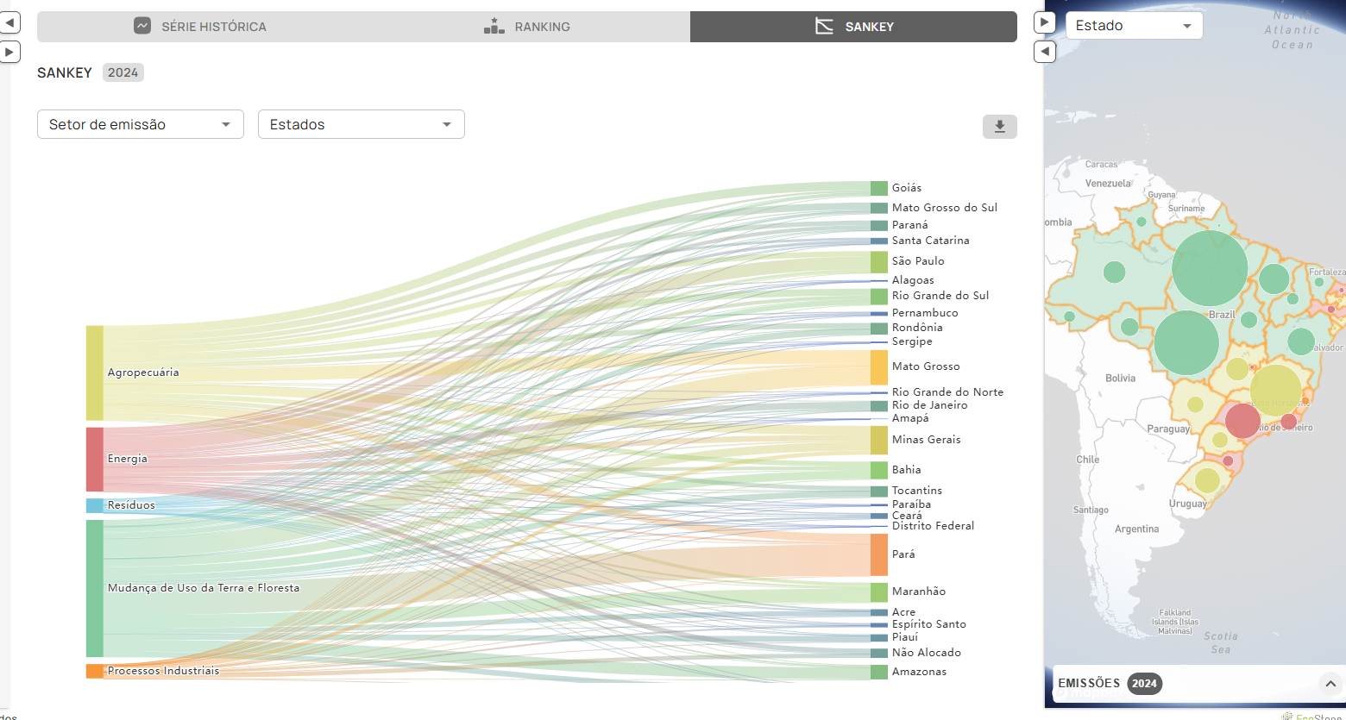
Indicadores de emissões de GEE do Sistema de Estimativas de Emissões e Remoções de Gases de Efeito Estufa (SEEG)
.
O SEEG compreende todos os gases de efeito estufa inventariados, sendo os principais: dióxido de carbono (CO2), metano (CH4), óxido nitroso (N2O) e os hidrofluorocarbonos (HFCs).
O SEEG estima as emissões de gases de efeito estufa nos cinco setores emissores – Agropecuária, Energia, Mudanças de Uso da Terra, Processos Industriais e Resíduos, seguindo o escopo do IPCC e dos Inventário Nacional
https://seeg.eco.br/
Plataforma
Notes:
O é uma ferramenta para enfrentar o desafio das mudanças climáticas, monitorando a trajetória das emissões brasileiras e apontando caminhos para a descarbonização. Compreende uma plataforma on-line de fácil acesso com dados que vêm desde 1970, além de documentos analíticos sobre a evolução das emissões e recomendações para tomadores de decisão.
Iniciativa do Observatório do Clima rede com 160 organizações da sociedade civil), o SEEG é uma das maiores bases de dados de emissões de gases de efeito estufa do mundo.
Os usuários do SEEG incluem todas as dimensões da sociedade, como autoridades públicas e formuladores de políticas, que usam os dados para decisões informadas; o setor privado, que avalia impactos e estratégias de redução; e sociedade civil, que monitora o progresso climático; a imprensa, que utiliza as informações para reportagens; e educadores e pesquisadores, que aplicam os dados em estudos e materiais pedagógicos.
O que é
O Sistema de Estimativas de Emissões e Remoções de Gases de Efeito Estufa (SEEG) é uma ferramenta para enfrentar o desafio das mudanças climáticas, monitorando a trajetória das emissões brasileiras e apontando caminhos para a descarbonização. Compreende uma plataforma on-line de fácil acesso com dados que vêm desde 1970, além de documentos analíticos sobre a evolução das emissões e recomendações para tomadores de decisão.
Iniciativa do Observatório do Clima rede com 160 organizações da sociedade civil), o SEEG é uma das maiores bases de dados de emissões de gases de efeito estufa do mundo.
Os usuários do SEEG incluem todas as dimensões da sociedade, como autoridades públicas e formuladores de políticas, que usam os dados para decisões informadas; o setor privado, que avalia impactos e estratégias de redução; e sociedade civil, que monitora o progresso climático; a imprensa, que utiliza as informações para reportagens; e educadores e pesquisadores, que aplicam os dados em estudos e materiais pedagógicos.
A plataforma de dados
Todos os dados SEEG estão disponíveis em uma plataforma on-line com mais de 10 milhões de registros e dashboards interativos, permitindo consultas por filtros e o download completo da base de dados. A plataforma é aberta e pública. É possível navegar entre emissões nacionais, estaduais, municipais e por bioma, bem como analisar setores, atividades emissoras, gases e métricas de carbono-equivalente.
Escopo e metodologia
O SEEG estima as emissões de gases de efeito estufa nos cinco setores emissores – Agropecuária, Energia, Mudanças de Uso da Terra, Processos Industriais e Resíduos, seguindo o escopo do IPCC e dos Inventário Nacional. As emissões são alocadas para as 27 Unidades da Federação e todos os mais de 5 mil municípios do país. As coleções do SEEG apresentam séries históricas que retroagem até 1970, com dados atualizados até o ano anterior ao lançamento de cada coleção, exceto para o setor de Mudança de Uso da Terra, cuja série começa em 1990.
O SEEG compreende todos os gases de efeito estufa inventariados, sendo os principais: dióxido de carbono (CO2), metano (CH4), óxido nitroso (N2O) e os hidrofluorocarbonos (HFCs). Os dados são também apresentados em gás carbônico equivalente (CO2e), tanto na métrica GWP (potencial de aquecimento global) quanto GTP (potencial de mudança de temperatura global), segundo os fatores de conversão estabelecidos nos 2º, 4º, 5º e 6º relatórios do Painel Intergovernamental sobre Mudanças Climáticas (IPCC), conhecidos como AR2, AR4, AR5 e AR6.
Publicada na revista Scientific Data, do grupo Nature, em 2018, a metodologia do SEEG segue as diretrizes do IPCC e as metodologias do Inventário Nacional. Clique aqui para ver mais detalhes sobre como as estimativas do SEEG são elaboradas.
Geração de conhecimento
Visando informar, engajar e instrumentalizar atores-chave, o SEEG se destaca não apenas pela plataforma on-line, mas também pela disponibilização anual de pacotes de dados, relatórios analíticos e infográficos. As análises do SEEG procuram também contribuir para embasar as políticas de mitigação de emissões.
No âmbito nacional, sete estados – AL, BA, GO, MG, PB, RJ, RS e SP, atualmente têm acordos de cooperação com o SEEG e utilizam seus dados como base para seus inventários de emissões e políticas de clima. Internacionalmente, o modelo do SEEG é replicado na Índia (clique aqui para acessar o site) e também já foi replicado no Peru.
Entre outros, o SEEG elaborou um caderno de soluções para apoiar políticas municipais de mitigação (clique aqui para acessar o documento de referência) e apoiou o desenvolvimento da Calculadora de Carbono, em parceria com o G1 (clique aqui para acessar a ferramenta), voltada para estimativas em nível individual.
Quem o realiza
O SEEG foi apresentado pelo OC (Observatório do Clima), pela primeira vez, em 2013. A coordenação técnica do SEEG é realizada por quatro instituições integrantes do OC, cada uma responsável por cada setor de emissão segundo suas expertises temáticas. O IPAM (Instituto de Pesquisa Ambiental da Amazônia) lidera os estudos sobre mudança de uso da terra, enquanto o Imaflora (Instituto de Manejo e Certificação Florestal e Agrícola) foca na agropecuária. O IEMA (Instituto de Energia e Meio Ambiente) aborda os setores de energia e processos industriais, e o ICLEI (Governos Locais pela Sustentabilidade) contribui com expertise na gestão de resíduos.
Em sua trajetória de mais de 12 anos, o SEEG já recebeu financiamento de diversas organizações, incluindo GMH (Global Methane Hub), ICS (Instituto Clima e Sociedade), CLUA (Climate and Land Use Alliance), Fundación Avina, Fundação Porticus, OAK Foundation, Rainforest Foundation Norway, European Union’s Partnership Instrument, and the German Federal Ministry for the Environment, Nature Conservation, and Nuclear Safety (BMU) in the context of the International Climate Initiative (IKI).
O SEEG é fruto do esforço coletivo de muitas equipes ao longo de sua trajetória. Você pode conhecer quem faz parte da iniciativa atualmente e quem já colaborou com a produção de suas coleções de dados no passado clicando aqui.

Slide 28
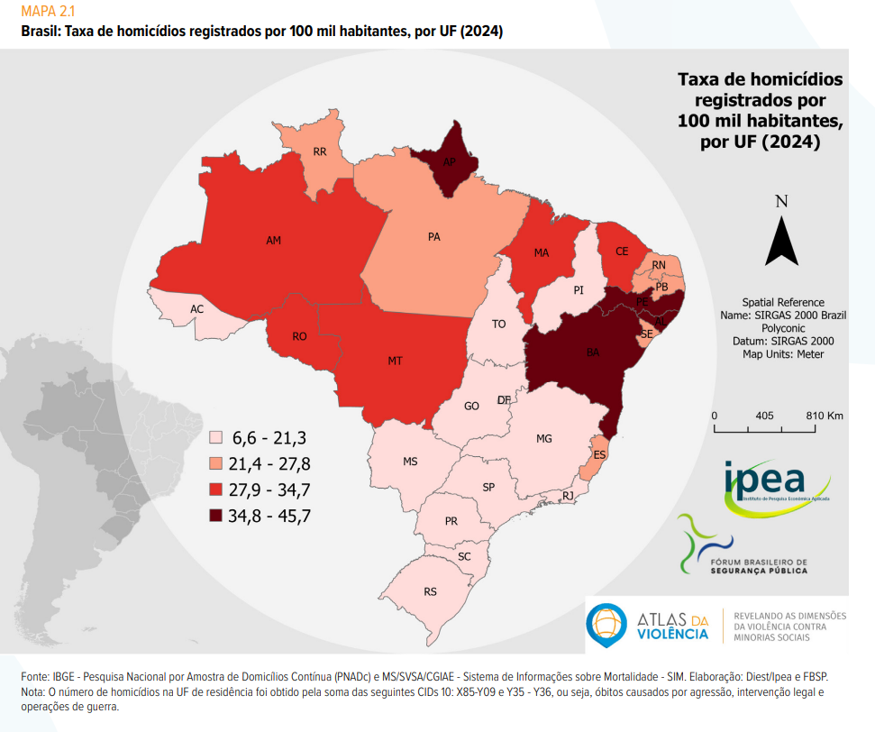
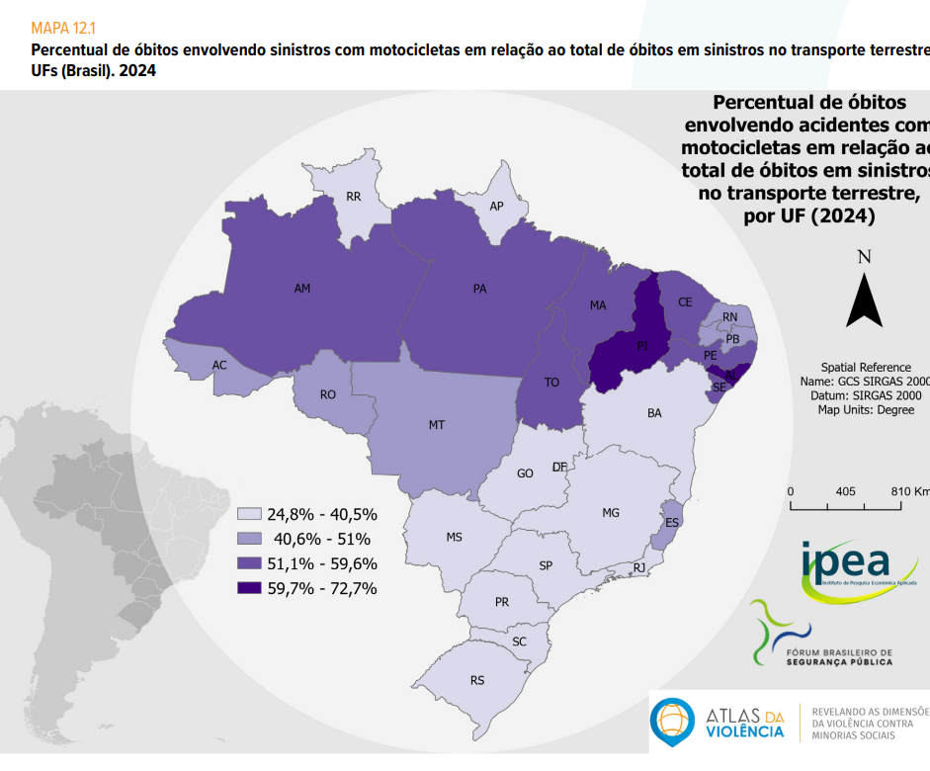
Indicadores de da Violência – Atlas da Violência 2026
.
https://www.ipea.gov.br/atlasviolencia/dados-series/24/
Notes:
Atlas da Violência 2026, uma edição histórica que marca
os 10 anos de trajetória desta publicação, essencial para revelar as violências invisibilizadas sofridas por
grupos sociais minoritários no Brasil. Desde o seu lançamento pioneiro em 2016, fruto da parceria entre o
Instituto de Pesquisa Econômica Aplicada (Ipea) e o Fórum Brasileiro de Segurança Pública (FBSP)

Slide 29
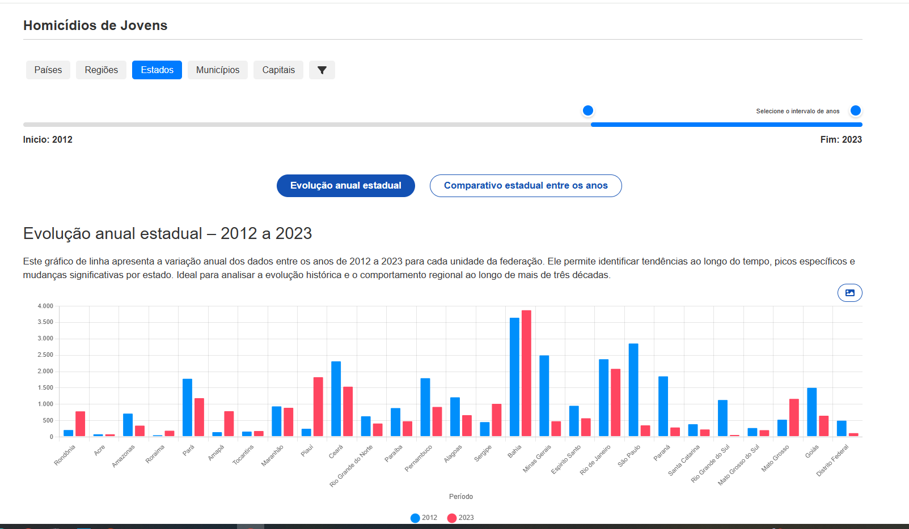
Indicadores de da Violência
.
Retrata a violência no
Brasil principalmente a partir dos dados do Sistema de Informações sobre Mortalidade (SIM) e do Sistema
de Informação de Agravos de Notificação (Sinan), do Ministério da Saúde (MS)
https://www.ipea.gov.br/atlasviolencia/dados-series/24/
Notes:
Atlas da Violência 2026, uma edição histórica que marca
os 10 anos de trajetória desta publicação, essencial para revelar as violências invisibilizadas sofridas por
grupos sociais minoritários no Brasil. Desde o seu lançamento pioneiro em 2016, fruto da parceria entre o
Instituto de Pesquisa Econômica Aplicada (Ipea) e o Fórum Brasileiro de Segurança Pública (FBSP)

Slide 30
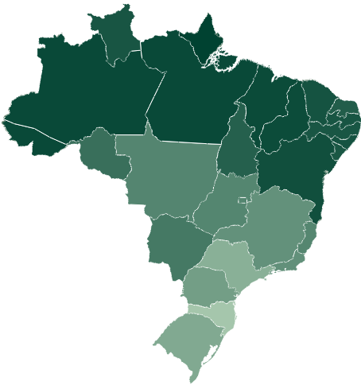
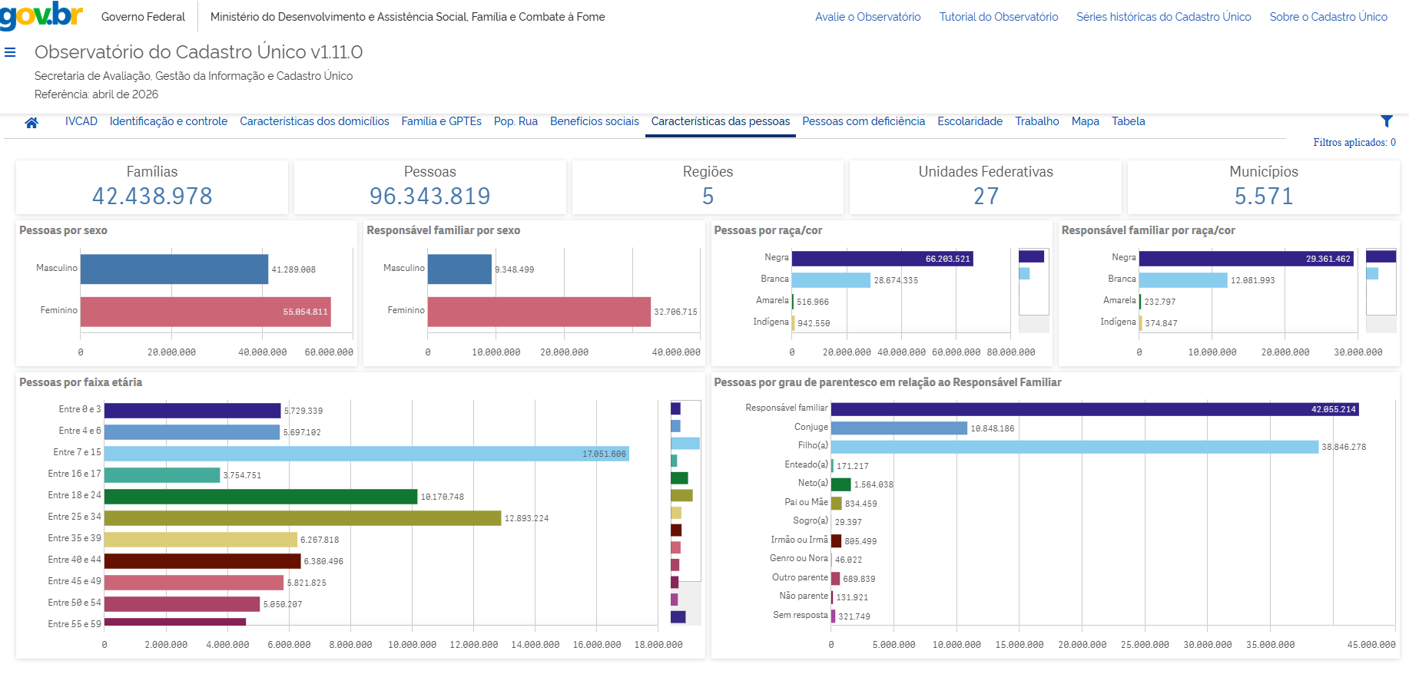
OBSERVATÓRIO DO CAD-ÚNICO – vulnerabilidade e pobreza
.
https://ead.mds.gov.br/webview.php/srv/www/htdocs/badiunetdata/files/1/23468efqlbsuuu7ct8gk_packge/index.html
https://paineis.mds.gov.br/public/extensions/observatorio-do-cadastro-unico/index.html
Notes:
O CadÚnico foi instituído por meio do Decreto nº 3.877, de 24 de julho de 2001. Em 2003 aconteceu a integração entre a base do CadÚnico e a do Programa Bolsa Escola, sendo que os cadastros das famílias beneficiárias de tal programa deviam ser atualizados e complementados no CadÚnico. Também neste ano, foi criado o Programa Bolsa Família, que ainda hoje se constitui como principal usuário do CadÚnico. Em 2005, foi formalizada a adesão ao CadÚnico e ao PBF por parte dos municípios e estados brasileiros, o que levou a um grande processo de atualização cadastral, que continua até os dias de hoje.
Por fim, vale mencionar que, em 2003, havia cerca de 10 milhões de famílias cadastradas. Hoje, este numero é de 19,5 milhões.
Objetivo:
Identificar todas as famílias com renda mensal de até meio salário mínimo por pessoa para planejamento de políticas públicas em todas as esferas de governo. Famílias com renda superior a esse critério poderão ser incluídas no CadÚnico, desde que sua inclusão esteja vinculada à seleção ou ao acompanhamento de programas sociais implementados pela União, estados ou municípios.
População Alvo:
Famílias de baixa renda com familiar per capita de até ½ salário mínimo.
Abrangência Geográfica:
Todos os municípios brasileiros.

Slide 31

Indicadores sociais e ambientais
.
Quais reflexões poderemos fazer a partir do cruzamento de informações ambientais e sociais, no município de interesse?

Slide 32
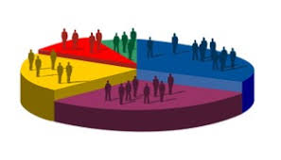
Indicadores Socioeconômicos
.
Indicadores de emprego (CAGED)
Indicadores de finanças públicas (SICONFI)
Observatório da CFEM (ANM)
Indicadores do uso da CFEM (TCM)

Slide 33
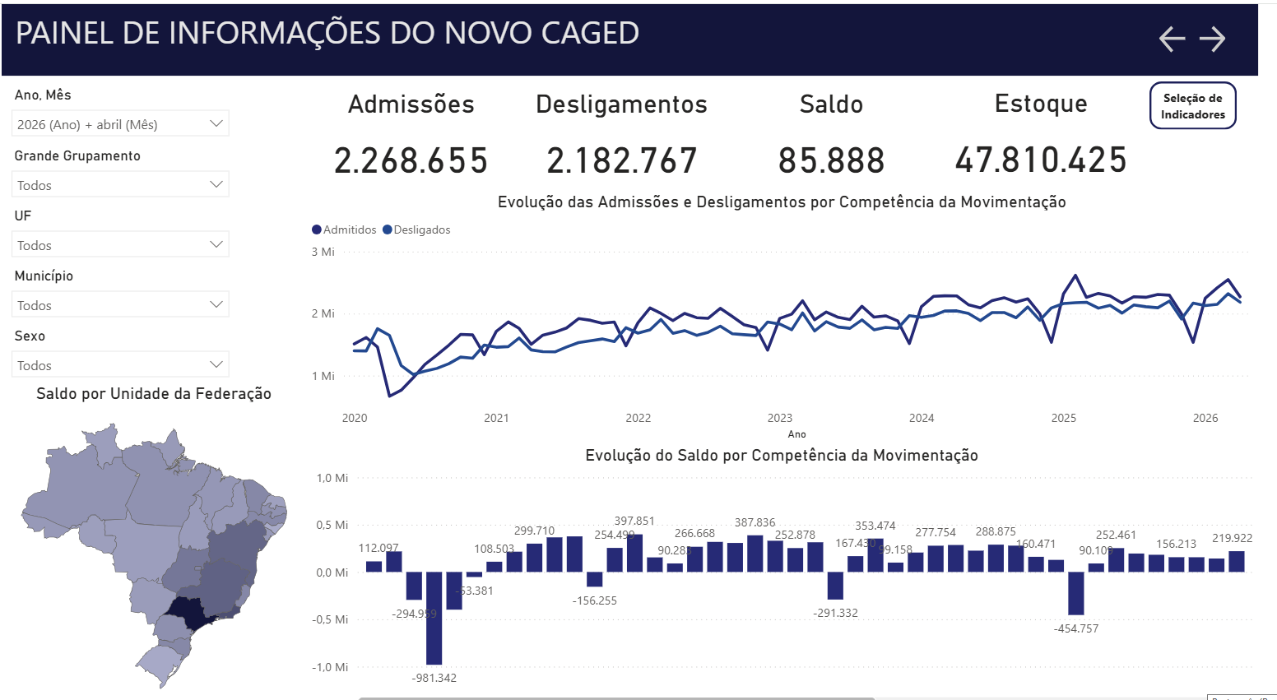
Indicadores de emprego e renda (CAGED)
.
Permite conhecer em detalhes o mercado formal do trabalho dos municípios:
qual o setor que mais emprega? qual o estoque de emprego formal?
Além de faixa etária, sexo e nível de escolaridade!
https://app.powerbi.com/view?r=eyJrIjoiNWI5NWI0ODEtYmZiYy00Mjg3LTkzNWUtY2UyYjIwMDE1YWI2IiwidCI6IjNlYzkyOTY5LTVhNTEtNGYxOC04YWM5LWVmOThmYmFmYTk3OCJ9

Slide 34

Indicadores de emprego e renda (CAGED)
.
Faça um breve diagnóstico do perfil ocupacional do município de seu interesse, destacando:
Qual o setor que mais emprega? qual o estoque de emprego formal?
Qual a faixa etária preferencial para o emprego?
Qual gênero apresenta a maior rotatividade de mão de obra?
Qual o nível de escolaridade?
https://app.powerbi.com/view?r=eyJrIjoiNWI5NWI0ODEtYmZiYy00Mjg3LTkzNWUtY2UyYjIwMDE1YWI2IiwidCI6IjNlYzkyOTY5LTVhNTEtNGYxOC04YWM5LWVmOThmYmFmYTk3OCJ9

Slide 35
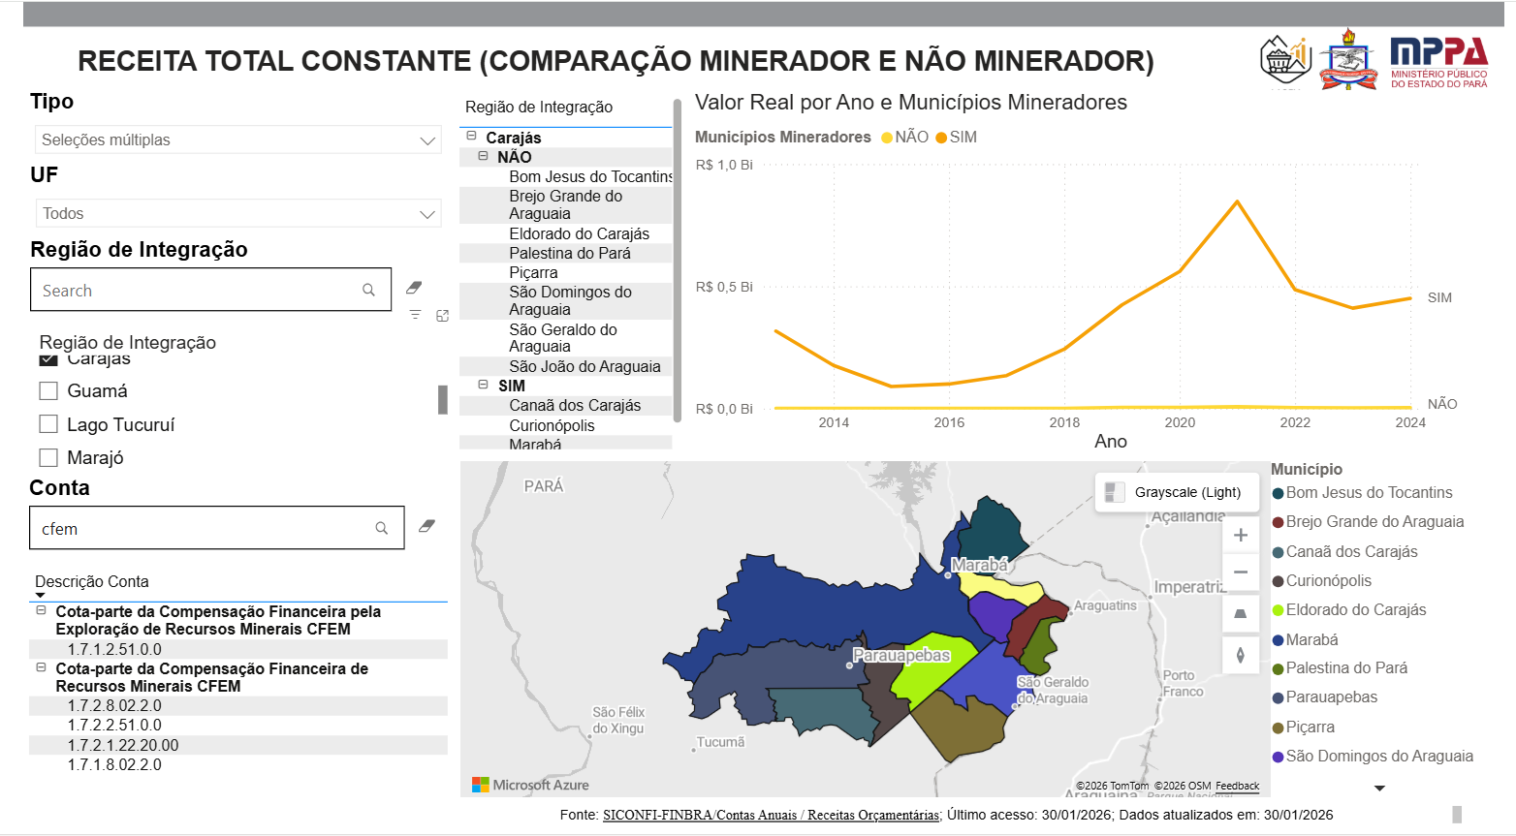
Indicadores de finanças públicas (SICONFI)
.
Permite identificar as rubricas das CFEM dos
https://www2.mppa.mp.br/areas/institucional/cao/patrimonio/paineis-de-power-bi-indicadores-sociais.htm

Slide 36
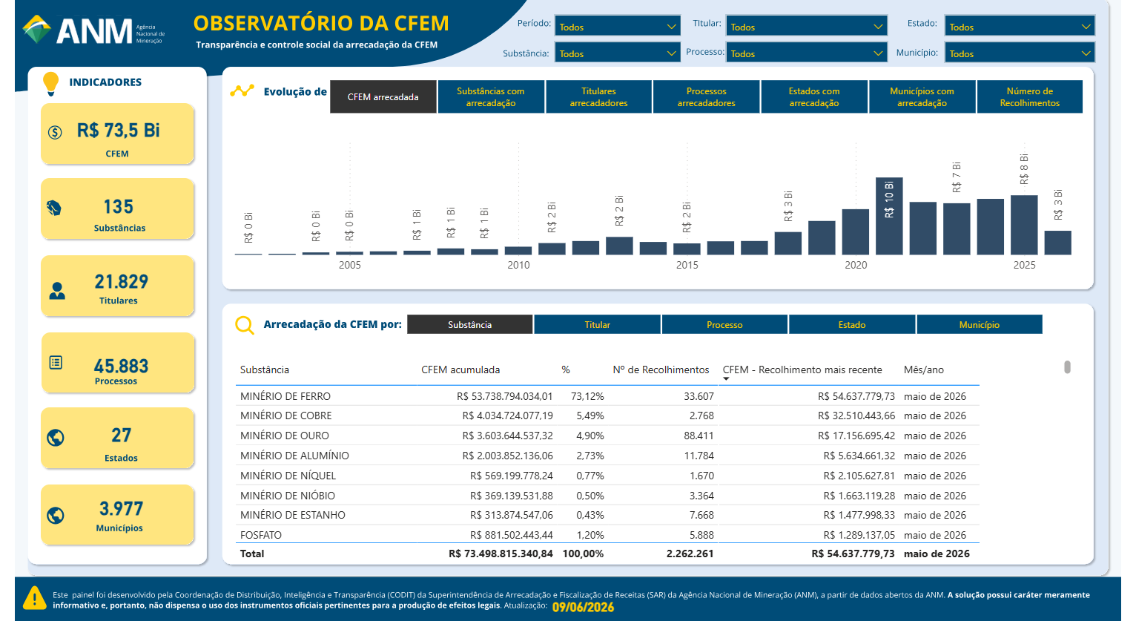
Indicadores Econômicos – Observatório da CFEM (ANM)
.
https://www.gov.br/anm/pt-br/assuntos/economia-mineral/plataformas-interativas/ptbr

Slide 37
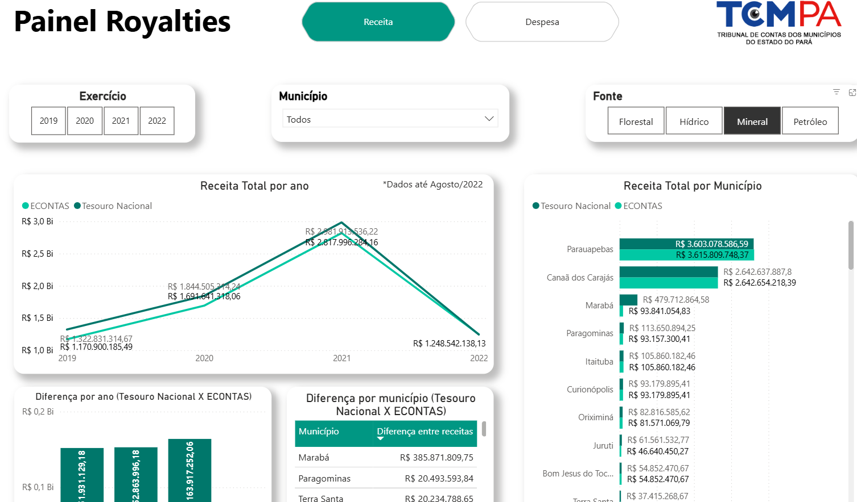
Indicadores Econômicos
.
Indicadores do uso da CFEM (TCM).
https://www.tcm.pa.gov.br/raiox/

Slide 38
GESTÃO ESTRATÉGICA BASEADA EM DADOS
.
Requer um planejamento cuidadoso e deliberado em cinco etapas essenciais:
1. Identificação de Indicador-Chave de Desempenho (KPI): selecione indicadores que realmente importam para o alcance de seu objetivo.
2. Coleta de dados: utilize ferramentas disponíveis para coletar dados relevantes.
3. Análise e interpretação: analise os dados coletados para identificar padrões e tendências.
4. Tomada de decisões: utilize os insights provenientes da análise para tomar decisões informadas.
5. Aprimoramento contínuo: monitore continuamente os resultados para aprimorar as estratégias

Slide 39
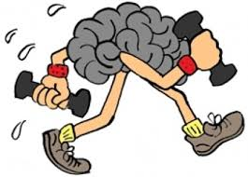
GESTÃO ESTRATÉGICA BASEADA EM DADOS
.
Baseado nas etapas apresentadas
1. Quais os índices são relevantes para refletir sobre o alcance dos objetivos que você deseja para o município do estudo?
2. Quais as bases de dados são recomendadas?
3. Como os dados coletados geram informações e possíveis padrões e tendências?

Slide 40
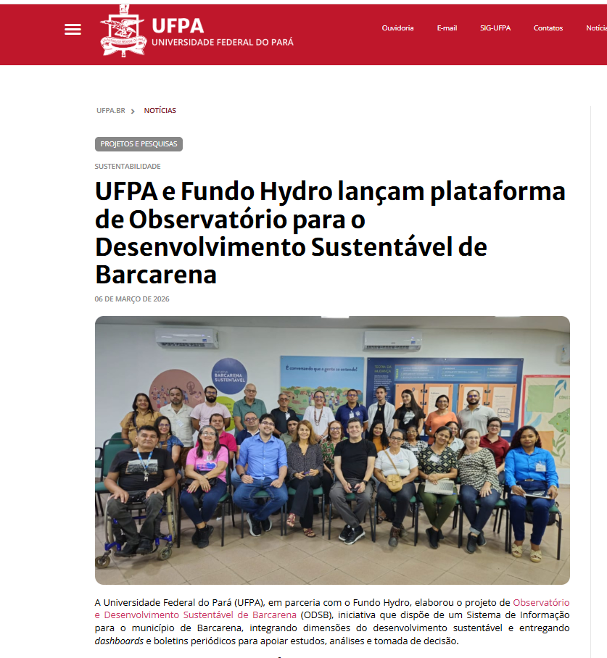
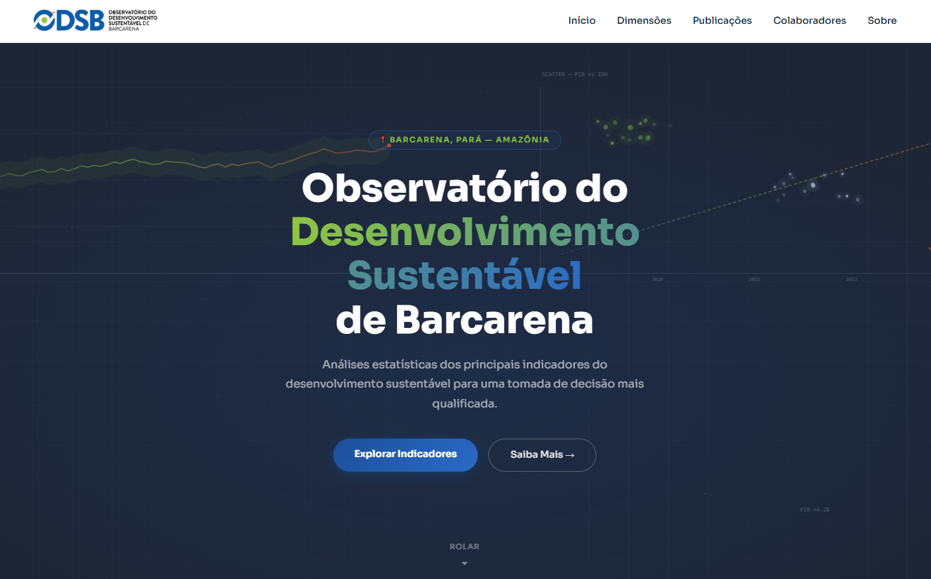
OBSERVATÓRIO DO DESENVOLVIMENTO SUSTENTÁVEL DE BARCARENA (PA)
.
https://observatoriodebarcarena.com.br/
https://ufpa.br/ufpa-e-fundo-hydro-lancam-plataforma-de-observatorio-para-o-desenvolvimento-sustentavel-de-barcarena/

Slide 41
Obrigada por sua atenção! amelia@ufpa.br
Duvidas sugestões?
.

